Slide 1
Геометрическая
прогрессия.
Формула n-го члена.

Slide 2
Самостоятельная работа:
В а р и а н т 1. Найдите двадцать третий член арифметической прогрессии ( а_{п} ), если а₁= 15 и d = 3. Найдите сумму первых шестидесяти членов последовательности (b_{n}), заданной формулой b_{n} = 3n – 1. | В а р и а н т 2. Найдите восемнадцатый член арифметической прогрессии (а_{п}),если а₁= 70 и d = -3. Найдите сумму первых сорока членов последовательности (b_{n}), заданной формулой b_{n} = 4n – 2.

Slide 3
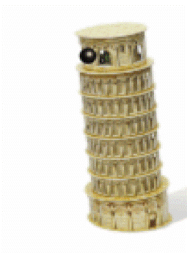
Тело падает с башни, высотой 26 м. В первую секунду проходит 2м, а за каждую следующую секунду – на 3 м больше, чем за предыдущую. Сколько секунд пройдет до удара тела о землю?
Ответ: 4 секунды

Slide 4
Из пункта А выехал грузовой автомобиль со скоростью 40 км/ч. Одновременно из пункта В навстречу ему отправился второй автомобиль, который в первый час прошел 20 км, а каждый следующий проходил на 5 км больше, чем в предыдущий. Через сколько часов они встретятся, если расстояние от А до В равно 125 км?
Ответ: 2 часа

Slide 5
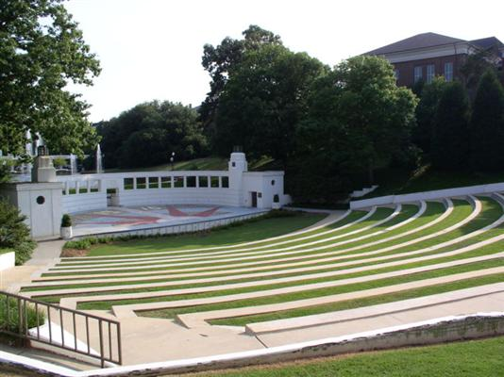
Амфитеатр состоит из 10 рядов, причем в каждом следующем ряду на 20 мест больше, чем в предыдущем, а в последнем ряду 280 мест. Сколько человек вмещает амфитеатр?
Ответ:1900

Slide 6
Рассмотрите последовательности и выявите закономерности:
а) 2; 4; 8; 16; 32; 64; …
б) 2; 6; 18; 54; 162…
в)-10; 100; -1000; 10000; -100000…..

Slide 7
Определение. Геометрической прогрессией называется последовательность отличных от нуля чисел, каждый член которой, начиная со второго, равен предыдущему члену, умноженному на одно и то же число.
Иначе, последовательность ( )- геометрическая прогрессия, если для любого натурального n
выполняется условие и ,
где

Slide 8
Выберите из последовательностей геометрические прогрессии.
А) 3; 6; 9; 12…
Б) 5; 5; 5; …
В) 1;2;4;8;16;
Г) -2; 2; -2; 2…

Slide 9
1) Определите, какая последовательность является геометрической прогрессией
2; 5; 8; 11 … .
2; 1; 0,5; 0,25
-2; -8; -32; -128 …
-2; -4; -6; -8; …
2)Найдите знаменатель геометрической прогрессии
b₂ = 4; b₃ = 16
b₃ = 16; b₄ = 4
b₈ = 9; b₉ = -27
b₉ = -27; b₁₀ = 9
№17.1,17.2
9

Slide 10
Формула n-го члена
………

Slide 11
В геометрической прогрессии = 13, 4 и q=0,2. Найти
Решение.
По формуле n-ого члена геометрической прогрессии

Slide 12
Дано: (b_{n} ) - геометрическая прогрессия
b₁= 5 q = 3
Найти: b₃ ; b₅.
Решение: используя формулу b_{n} = b₁ q ^{n-1}
b₃ =b₁q² = 5 . 3² =5 . 9=45
b₅ =b₁q⁴ = 5 . 3⁴ =5 . 81=405
Ответ:45; 405.

Slide 13
Найти пятый член геометрической прогрессии: 2; -6…
Решение.
Зная первый и второй члены геометрической прогрессии, можно найти её знаменатель.
q= -6:2= -3.
Таким образом

Slide 14
Дано: (b_{n} ) - геометрическая прогрессия
b₄= 40 q = 2
Найти: b₁.
Решение: используя формулу b_{n} = b₁ q ^{n-1}
b₄ =b₁q³ ; b₁ = b₄ : q³ =40:2³ =40 :8=5
Ответ: 5.

Slide 15
Дано: (b_{n} ) - геометрическая прогрессия
b₁= -2, b₄=-54.
Найти: q.
Решение: используя формулу b_{n} = b₁ q ^{n-1}
b₄ =b₁q³ ; -54=(-2) q³; q³= -54:(-2)=27;
q=3
Ответ: 3.

Slide 16
Дана геометрическая прогрессия
Запишите формулу для вычисления ее n - го члена.
Ответ:
16

Slide 17
Решить в классе
№ 17.4,17.6-17.15(а).

Slide 18
Домашнее задание.
п.17 (1 часть) ,
№ 17.6(в,г),17.15(в,г).

Slide 19
Задачи из вариантов ГИА
1) В арифметической прогрессии a₁ = 3, d = - 1,5. Найдите наименьшее значение n, для которого выполняется неравенство a_{n} > - 6.
2) Укажите количество положительных членов арифметической прогрессии 84,1; 78,3; … .
3) Арифметическая прогрессия задана формулой n- го члена a_{n} = 4n + 1. Найти сумму членов арифметической прогрессии с двадцать пятого по пятидесятый включительно.

